Slide 1
온라인 신청 매뉴얼
해당 대출 사업은
온라인 신청만 가능합니다.
필수제출(8가지) 서류도
온라인에 업로드 하셔야 하므로
반드시 매뉴얼 확인 후
신청 부탁드립니다.

Slide 2
대출 신청 매뉴얼(온라인 신청)
① 네이버 검색창에 [사회연대은행 검색] -> [홈페이지 주소 클릭] -> [사업신청] 클릭
클릭

Slide 3
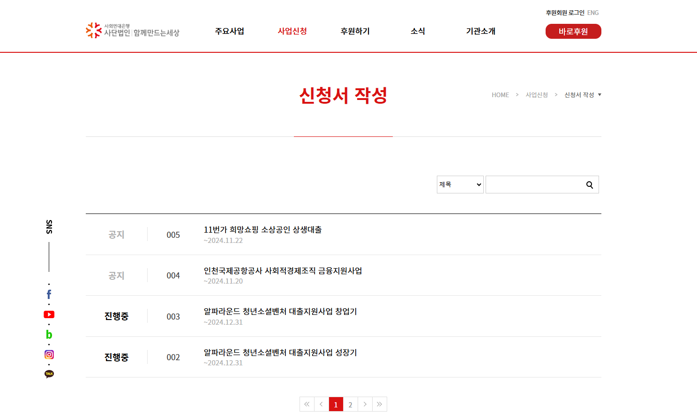
② 신청서 작성 -> [2024년 SGI서울보증과 함께하는 희망 더하기 대출사업] 클릭
클릭
SGI서울보증과 함께하는 희망 더하기 대출지원 사업

Slide 4
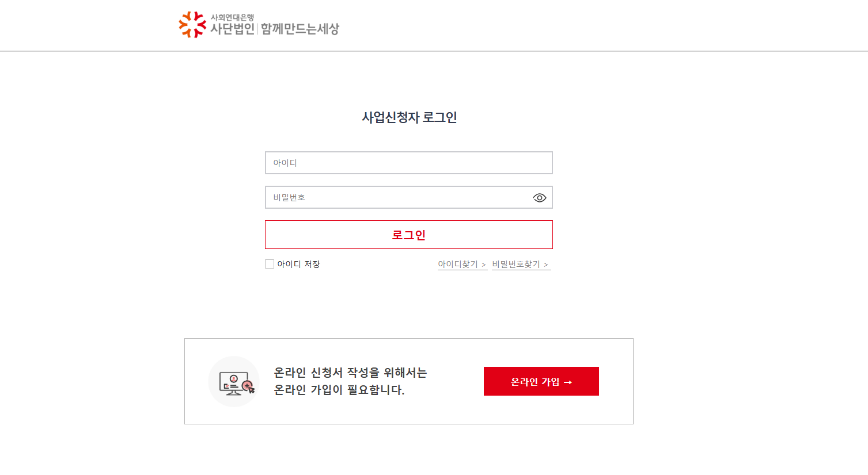
③ 회원가입 진행 -> [온라인 가입] 클릭
클릭

Slide 5
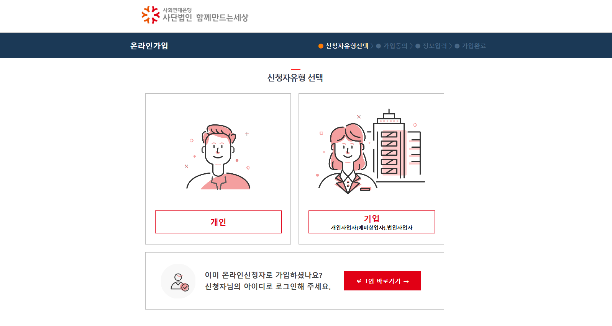
④ [기업] 으로 회원가입 진행
클릭

Slide 6
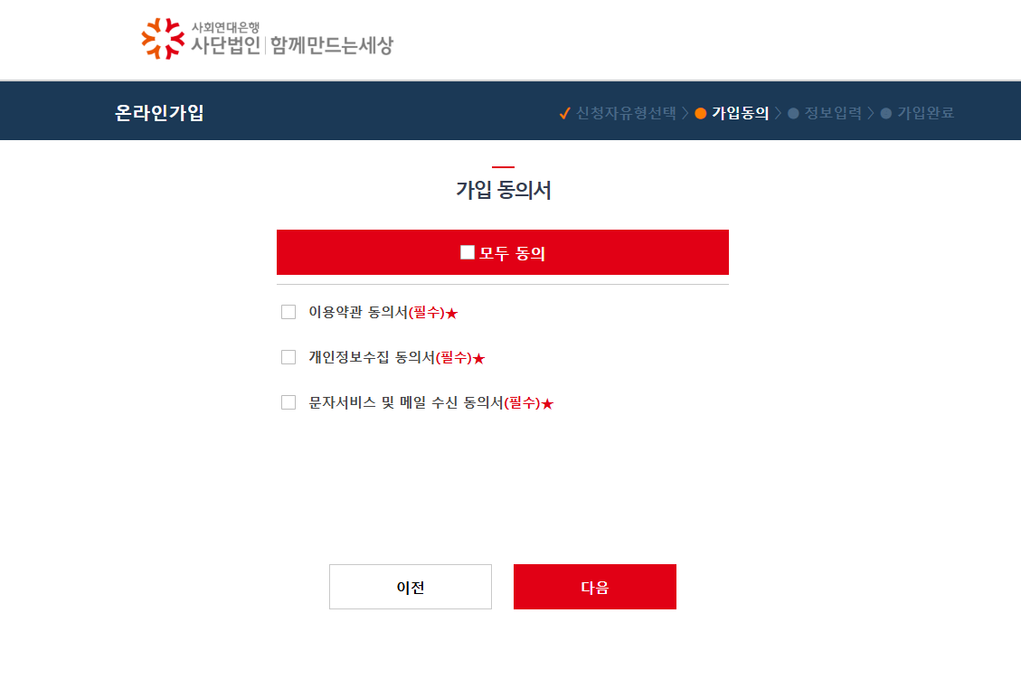
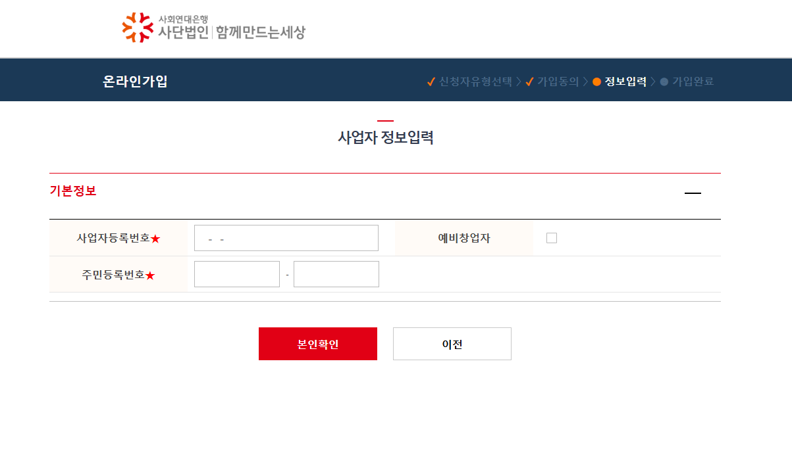
⑤ [가입 동의서 클릭 ] -> [사업자 정보입력]

Slide 7
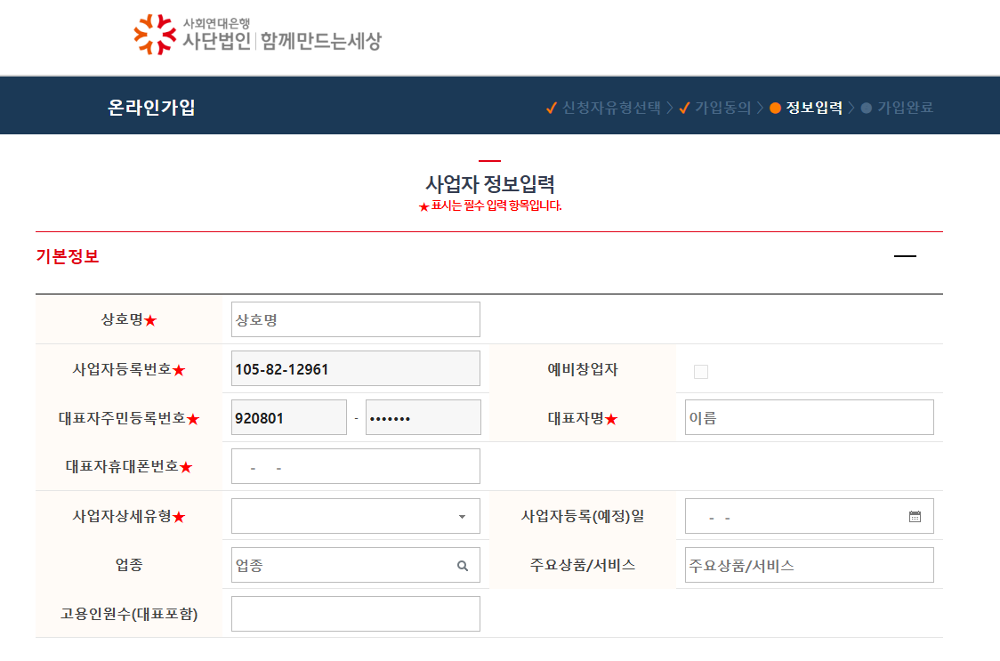
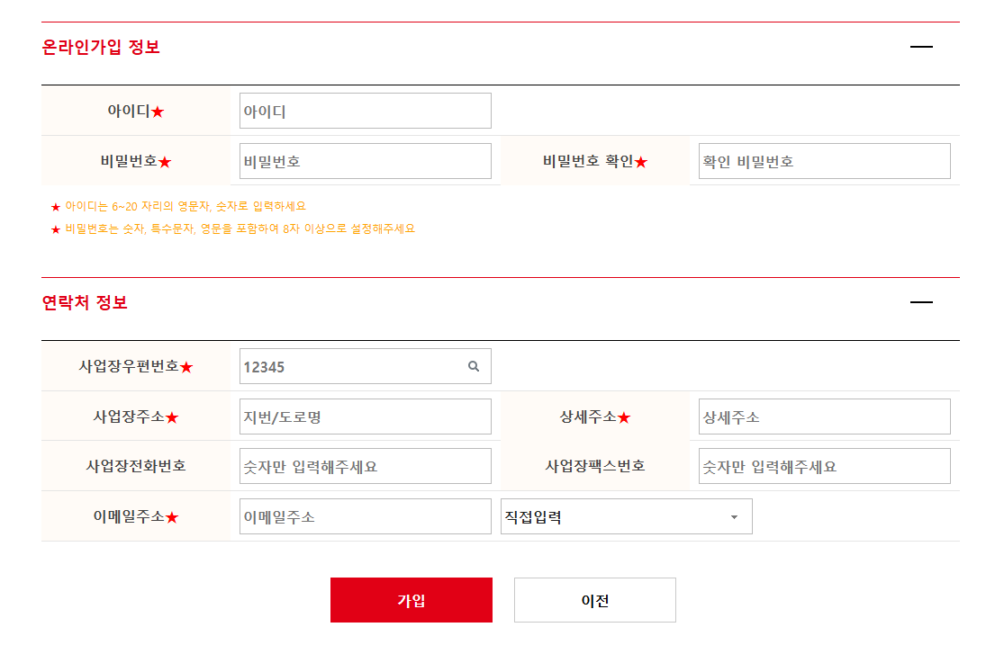
⑥ [기본정보 ] -> [온라인가입 정보] -> [연락처 정보 입력]
※ 빨강색 별표( ) 표시는 반드시 기재해야 합니다

Slide 8
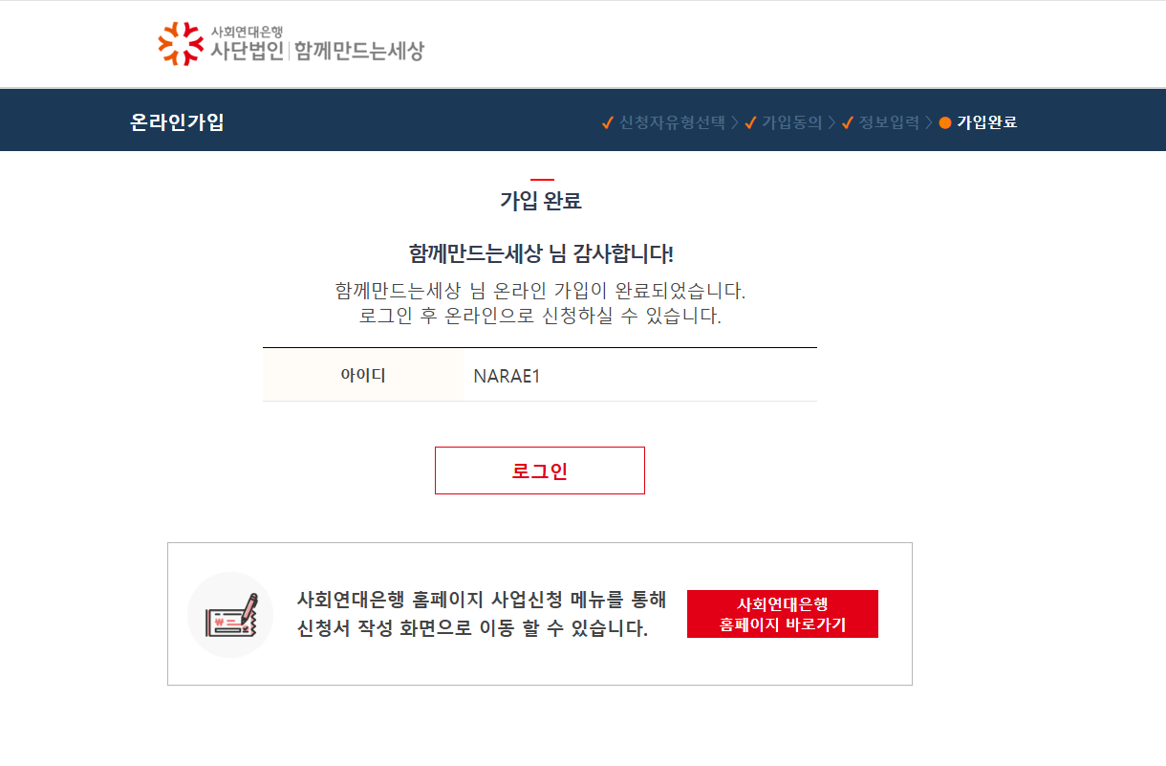
⑦ 회원가입 종료 후 [사회연대은행 홈페이지 바로가기] 클릭 -> [①~③ 동일 순서]
클릭

Slide 9
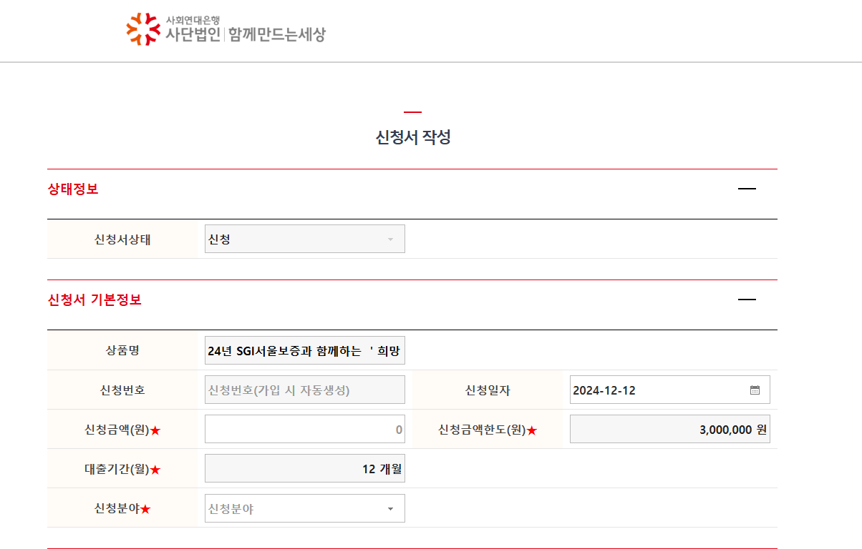
⑧ 신청서 작성 [1. 신청서 기본 정보 ] 입력
※ 빨강색 별표( ) 표시는 반드시 기재해야 합니다
SGI서울보증과 함께하는 희망 더하기 대출
신청금액 [3,000,000원] 입력
신청분야 [대출지원] 클릭

Slide 10
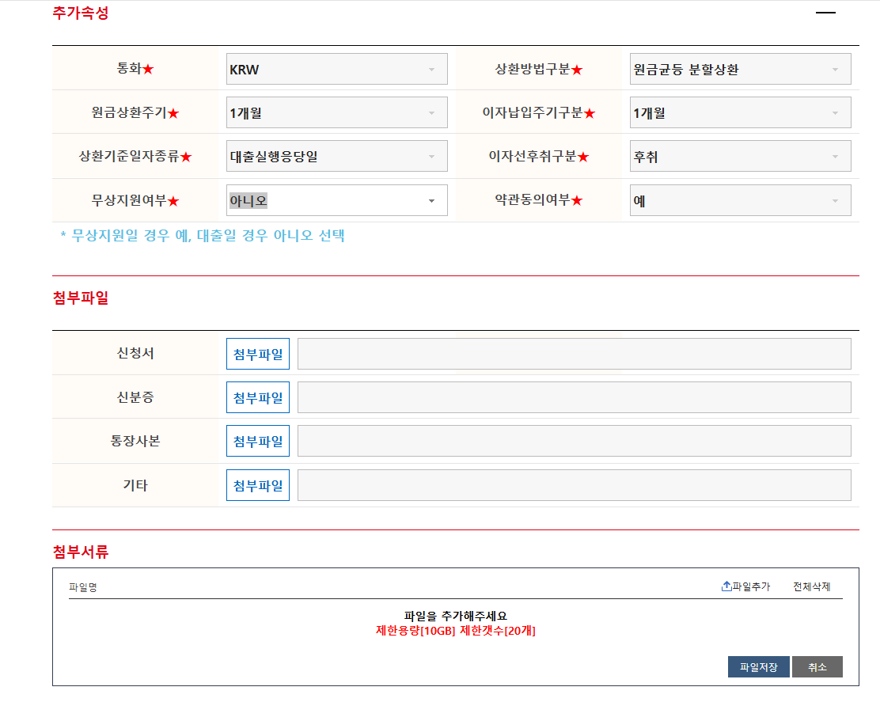
⑨ 신청서 작성 [2. 추가속성] -> [3. 첨부파일 : 필수제출서류 모두 업로드] -> [신청] 버튼 클릭
※ 필수제출서류(8개 항목) 미제출 시
자동 탈락됩니다
무상지원 여부 [아니오] 클릭
*대출지원은 무상지원이 아닙니다
(1) 대출신청서(한글파일) 업로드
(2) 신분증 및 통장사본 업로드
(3) 사업자등록증, 가족관계증명서, 소득금액증명서, 진료비 영수증, 진료비 세부내역서,
금융거래확인서 등 필수제출 서류 제출

Slide 11
접수 완료
필수제출 서류 중 1개 항목이라도
미제출 시 자동 탈락되오니,
다시 한 번 재확인 부탁드립니다.
대출 심사는 총 3차에 걸쳐 진행되며,
시간은 4~5주 소요 예정입니다.
감사합니다.

